Slide 1
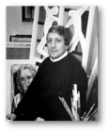
Сергиенко
Анатолий Александрович
Родился в
г. Запорожье (Украина) 13 июня 1946 года.
Жанр: портрет, натюрморт, пейзаж,
тематическая картина.
Авангардный стиль.

Slide 2
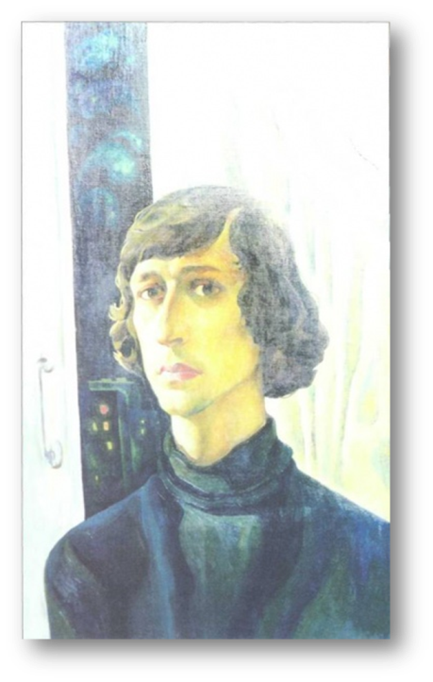
Сергиенко А. А. Автопортрет.
9 Мая. 1978. Холст, масло.
Из фонда Мурманского областного художественного музея.

Slide 3
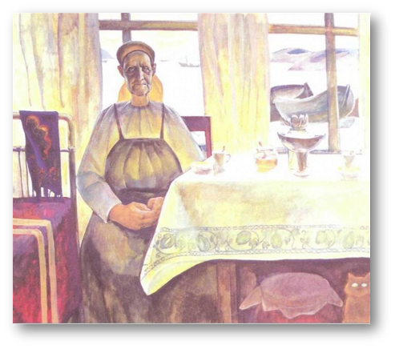
В гостях у поморки. 1975. Холст, темпера. Из фонда Мурманского областного художественного музея .

Slide 4
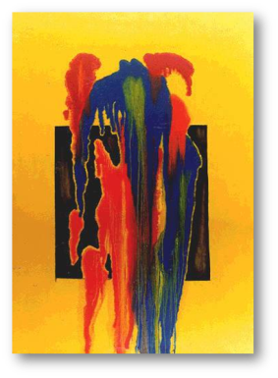
Цвет на фоне черного квадрата. 1998, Холст, масло .

Slide 5
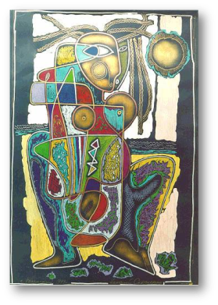
Женщина у моря. 1999, бумага, цветной карандаш, темпера

Slide 6
